Slide 1
ANALISI DELL’INFLUENZA DEGLI SPETTATORI SUI RISULTATI DELLE PARTITE DI NBA DALLA STAGIONE 2000-01 AD OGGI
Bonera Michele 890256
Demurtas Federica 884755
Garofoli Damiano 837689

Slide 2
BUSINESS UNDERSTANDING
PRINCIPALI DOMANDE DI RICERCA:
Quanto incide il pubblico nelle partite di nba?
Quanto incide la differenza tra regular season e play-off?
Quanto incidono le prestazioni delle stagioni passate nell’affluenza?

Slide 3
DATA ACQUISITION Statistiche Partite
Dataset contenente informazioni relative alle partite di NBA, tra cui esito e statistiche delle partite
OPERAZIONI DI PREPROCESSING:
Gestione dei missing value
Modifica della struttura del dataset: da orizzontale a verticale
Miglioramento della qualità del dataset

Slide 4
DATA ACQUISITION Attendance
Dataset costruito attraverso metodologie di scraping dal sito ‘basketball reference’ contenente i dati di ciascuna partita, dalla stagione 2000/2001 alle ultime giocate nel mese di giugno di quest’anno, con relativa data di esecuzione e numero di spettatori presenti al palazzetto.
OPERAZIONI DI PREPROCESSING:
Gestione delle osservazioni con ‘attendance’ nulla
Formattazione della data

Slide 5
DATA ACQUISITION Palazzetti
Dataset contenente informazioni relative alla capienza e alla posizione dei palazzetti che ospitano le squadre NBA
OPERAZIONI DI PREPROCESSING:
Gestione dei missing value
Aggiunta dei palazzetti utilizzati in precedenza dalle squadre NBA
Aggiunta dei palazzetti utilizzati dalle squadre ad oggi non più presenti nel NBA
Modifica degli ID relativi alle squadre presenti nel dataset

Slide 6
DATA STORAGE
I dataset creati nella data acquisition sono stati memorizzati su MongoDB.
Un sistema document-based in cui si salvano una grande mole di dati in documenti in formato json.
Motivo di utilizzo MongoDB
Dataset caricati su MongoDB

Slide 7
INTEGRATION
L'integrazione dei dati è il processo di combinare i dati da diverse fonti in una singola visione unificata.
E’ necessario seguire uno schema di matching per capire come è la struttura dei dataset considerati.
Matching tra attendance e dati relative alle partite:
Data svolgimento della partita
Squadra in casa
Squadra in trasferta
Matching tra dataset integrato e dataset dei palazzetti:
Chiave identificativa della squadra in casa

Slide 8
DATA QUALITY
Operazioni necessarie per appurare la qualità dei dati ottenuti nelle precedenti fasi, funzionali per la data exploration:
Verifica dei missing value
Analisi degli outliers:
- nel dataset finale
- nel dataset ottenuto attraverso API, con l’ausilio dei
box plot
Verifica della consistenza tra i valori della variabile ID del dataset relativo ai palazzetti rispetto a quelli del dataframe finale

Slide 9
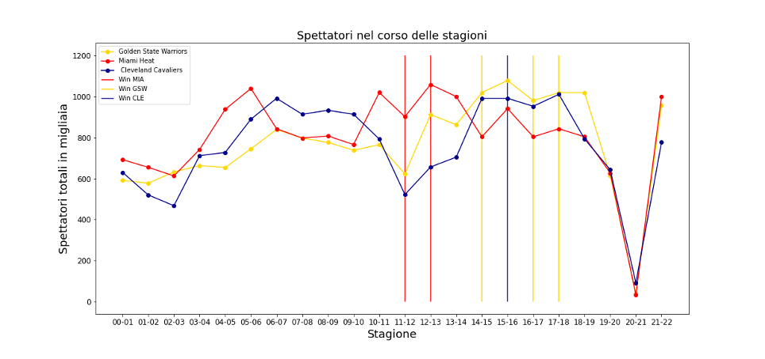
DATA EXPLORATION
Grafico utile a comprendere se l’affluenza cambi nelle stagioni successive ad una vittoria di campionato

Slide 10
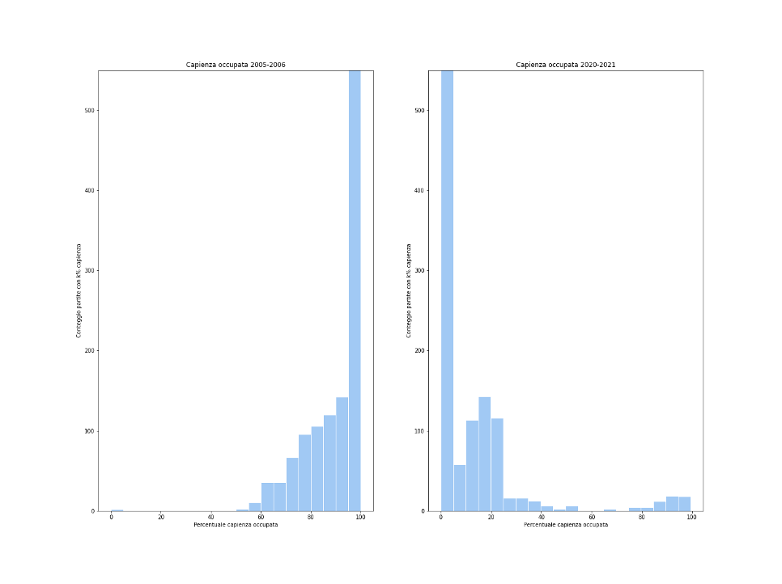
DATA EXPLORATION
Grafico utile a comprendere se il Covid ha effettivamente modificato le abitudini della capienza dei palazzetti: differenza fra capienza nella stagione 2005-06 e 2020-21

Slide 11
CONCLUSIONI
In conclusione, le analisi svolte hanno appurato l’esistenza di un’influenza del giocare in casa con la presenza del pubblico sulla percentuale di vittorie ottenute dalla squadra nel campionato.
Il dataset ottenuto, data l’assenza di correlazioni fortemente significative, può essere utilizzato per la creazione di modelli statistici.
FUTURE IMPLEMENTAZIONI:
Analisi di marketing per promozioni e sconti inerenti alle partite
Studio dell’impatto psicologico sui giocatori di una squadra in base alla tipologia di partita giocata

Slide 12
Titolo

Slide 13
Titolo

